Slide 1
CHÀO MỪNG QUÝ THẦY CÔ VÀ EM ĐẾN VỚI TIẾT HỌC!

Slide 2

KHỞI ĐỘNG
CHƠI TRÒ CHƠI

Slide 3










CHẮP CÁNH ƯỚC MƠ

Slide 4









Chúng cháu cảm ơn bác! Cảm ơn các bạn 9A2 rất nhiều!

Slide 5




Câu 1: Phương trình nào sau đây là bậc nhất hai ẩn?

Slide 6

Câu 2: Phương trình nào sau đây nhận cặp (-2; 4) là nghiệm?

Slide 7

Câu 3: Cho phương trình ax + by = c với a ≠ 0; b ≠ 0.
Nghiệm của phương trình được biểu diễn bởi:

Slide 8

Câu 4: Cho hai phương trình bậc nhất hai ẩn
2x + y = 3 (1) và x – 2y = 4 (2)
Cặp số nào vừa là nghiệm của phương trình (1) vừa là nghiệm của phương trình (2) ?
A. (-2;-1)
B. (2;-1)
C. (0;1)
D. (0;0)

Slide 9
Câu 4: Cho hai phương trình bậc nhất hai ẩn
2x + y = 3 (1) và x – 2y = 4 (2)
Cặp số nào vừa là nghiệm của phương trình (1) vừa là nghiệm của phương trình (2) ?
A. (-2;-1)
B. (2;-1)
C. (0;1)
D. (0;0)

Slide 10

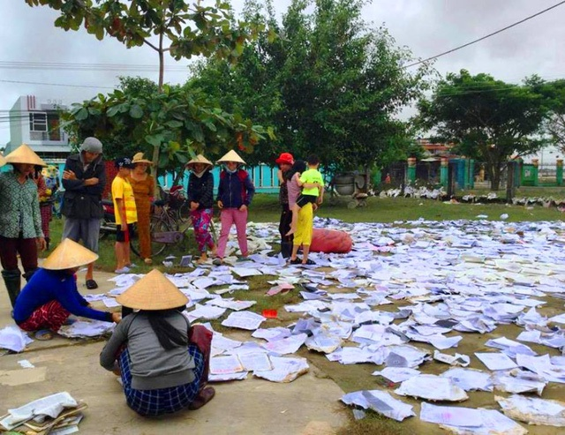




Slide 11


Như vậy cặp số (2; -1) là một nghiệm chung của 2 phương trình
2x + y = 3 (1) và x – 2y = 4 (2) .
Ta còn nói rằng cặp số (2; -1) là một nghiệm của hệ phương trình:
Hệ hai phương trình bậc nhất hai ẩn

Slide 12





Trường hợp có nhiều góc chung đỉnh thì ta có thể dùng chỉ số để kí hiệu góc.
TIẾT 31
y
Kí hiệu góc xOy:
$$\hat{O_{1}}$$
§2. HỆ HAI PHƯƠNG TRÌNH BẬC NHẤT HAI ẨN
z
2
1
x
Kí hiệu góc yOt:
$$\hat{O_{2}}$$
O
Hình 8.45

Slide 13
Tiết 31 - §2. HỆ HAI PHƯƠNG TRÌNH BẬC NHẤT HAI ẨN
1. Khái niệm về hệ hai
phương trình bậc nhất hai ẩn
Bài tập: Trong các hệ phương trình sau, hệ phương trình nào không phải là hệ phương trình bậc nhất hai ẩn?
A. B.
C. D.
Tổng quát:
Cho hai phương trình bậc nhất hai ẩn
ax + by = c và a’x + b’y = c’
Khi đó hệ hai phương trình bậc nhất hai ẩn có dạng:
C

Slide 14
Tiết 31: HỆ HAI PHƯƠNG TRÌNH BẬC NHẤT HAI ẨN
2 Tìm từ thích hợp để điền vào chỗ trống (….) trong các câu sau:
Nếu điểm M thuộc đường thẳng ax + by = c thì toạ độ (x₀; y₀) của
điểm M là một ……… của phương trình ax + by = c.
b) Nếu điểm M là một điểm chung của hai đường thẳng ax + by = c và a’x + b’y = c’ thì toạ độ (x₀; y₀) của điểm M là một …………………… của hai phương trình
ax + by = c và a’x+ b’y = c’, hay (x₀; y₀) là một ………… của
hệ phương trình …………..
?
nghiệm
nghiệm
chung
nghiệm

Slide 15
Tiết 31: HỆ HAI PHƯƠNG TRÌNH BẬC NHẤT HAI ẨN
Thảo luận nhóm đôi:
1) Khi nào thì cặp được gọi là một nghiệm của hệ (I) ?
2) Khi nào thì hệ (I) vô nghiệm ?
3) Em hiểu thế nào là giải hệ phương trình ?

Slide 16
Hoạt động nhóm
- Vẽ đường thẳng (d1) và (d2) trên cùng 1 hệ trục tọa độ.
- Xác định số điểm chung của (d1) và (d2) trong từng trường hợp.
2. Minh hoạ hình học tập nghiệm của hệ phương trình bậc nhất hai ẩn
Nhóm 1, 4
Nhóm 2
Nhóm 3

Slide 17
Tiết 31: HỆ HAI PHƯƠNG TRÌNH BẬC NHẤT HAI ẨN
Ví dụ 1: Xét hệ phương trình:
(d₂): x – 2y = 0
(d1) và (d2) cắt nhau
=> (d₁) và (d₂) có một điểm chung
=> Hệ phương trình đã cho có một nghiệm duy nhất.
Toạ độ giao điểm của (d1) và (d2) là M (2; 1)
M
(2; 1)
(d₁): x + y = 3

Slide 18
Tiết 31: HỆ HAI PHƯƠNG TRÌNH BẬC NHẤT HAI ẨN
Ví dụ 2: Xét hệ phương trình
y
(d₁)
3
(d₂)
=> (d₁) và (d₂) không có điểm chung
Vậy hệ phương trình ( III) vô nghiệm.
-2
x
0
1
-3
-3
2 đường thẳng (d1) và (d2) song song với
nhau vì có hệ số góc bằng nhau và
tung độ gốc khác nhau
2
(d₁) // (d₂)

Slide 19
Tiết 31: HỆ HAI PHƯƠNG TRÌNH BẬC NHẤT HAI ẨN
Ví dụ 3: Xét hệ phương trình
y
(d₁) trùng
(d₂)
(d1) và (d2) trùng nhau vì có hệ số góc và tung độ gốc bằng nhau
0
__
x
3
2
=> (d₁) và (d₂) có vô số điểm chung
Vậy hệ phương trình ( IV) có vô số nghiệm.
Tập nghiệm của hệ phương trình (IV) được biểu diễn bởi đường thẳng y = 2x - 3
-3

Slide 20
Tiết 31: HỆ HAI PHƯƠNG TRÌNH BẬC NHẤT HAI ẨN
Khái niệm về hệ hai phương trình bậc nhất hai ẩn
Minh hoạ hình học tập nghiệm của hệ hai phương trình bậc nhất hai ẩn.
Tổng quát:
Đối với hệ phương trình: ta có :
Nếu (d) cắt (d’) thì hệ (I) có nghiệm duy nhất khi đó:
Nếu (d) song song với (d’) thì hệ (I) vô nghiệm, khi đó:
Nếu (d) trùng với (d’) thì hệ (I) có vô số nghiệm, khi đó:
y
(d)
y
y
(d) ≡(d’)
3
(d’): x – 2y = 0
(d’)
3
3
1
M(2 ; 1)
O
2
O
2
3
x
-2
O
1
x
-3
-3
x
(d): x + y = 3
(d) cắt (d’)
2
(d) // (d’)
(d) trùng
(d’)

Slide 21
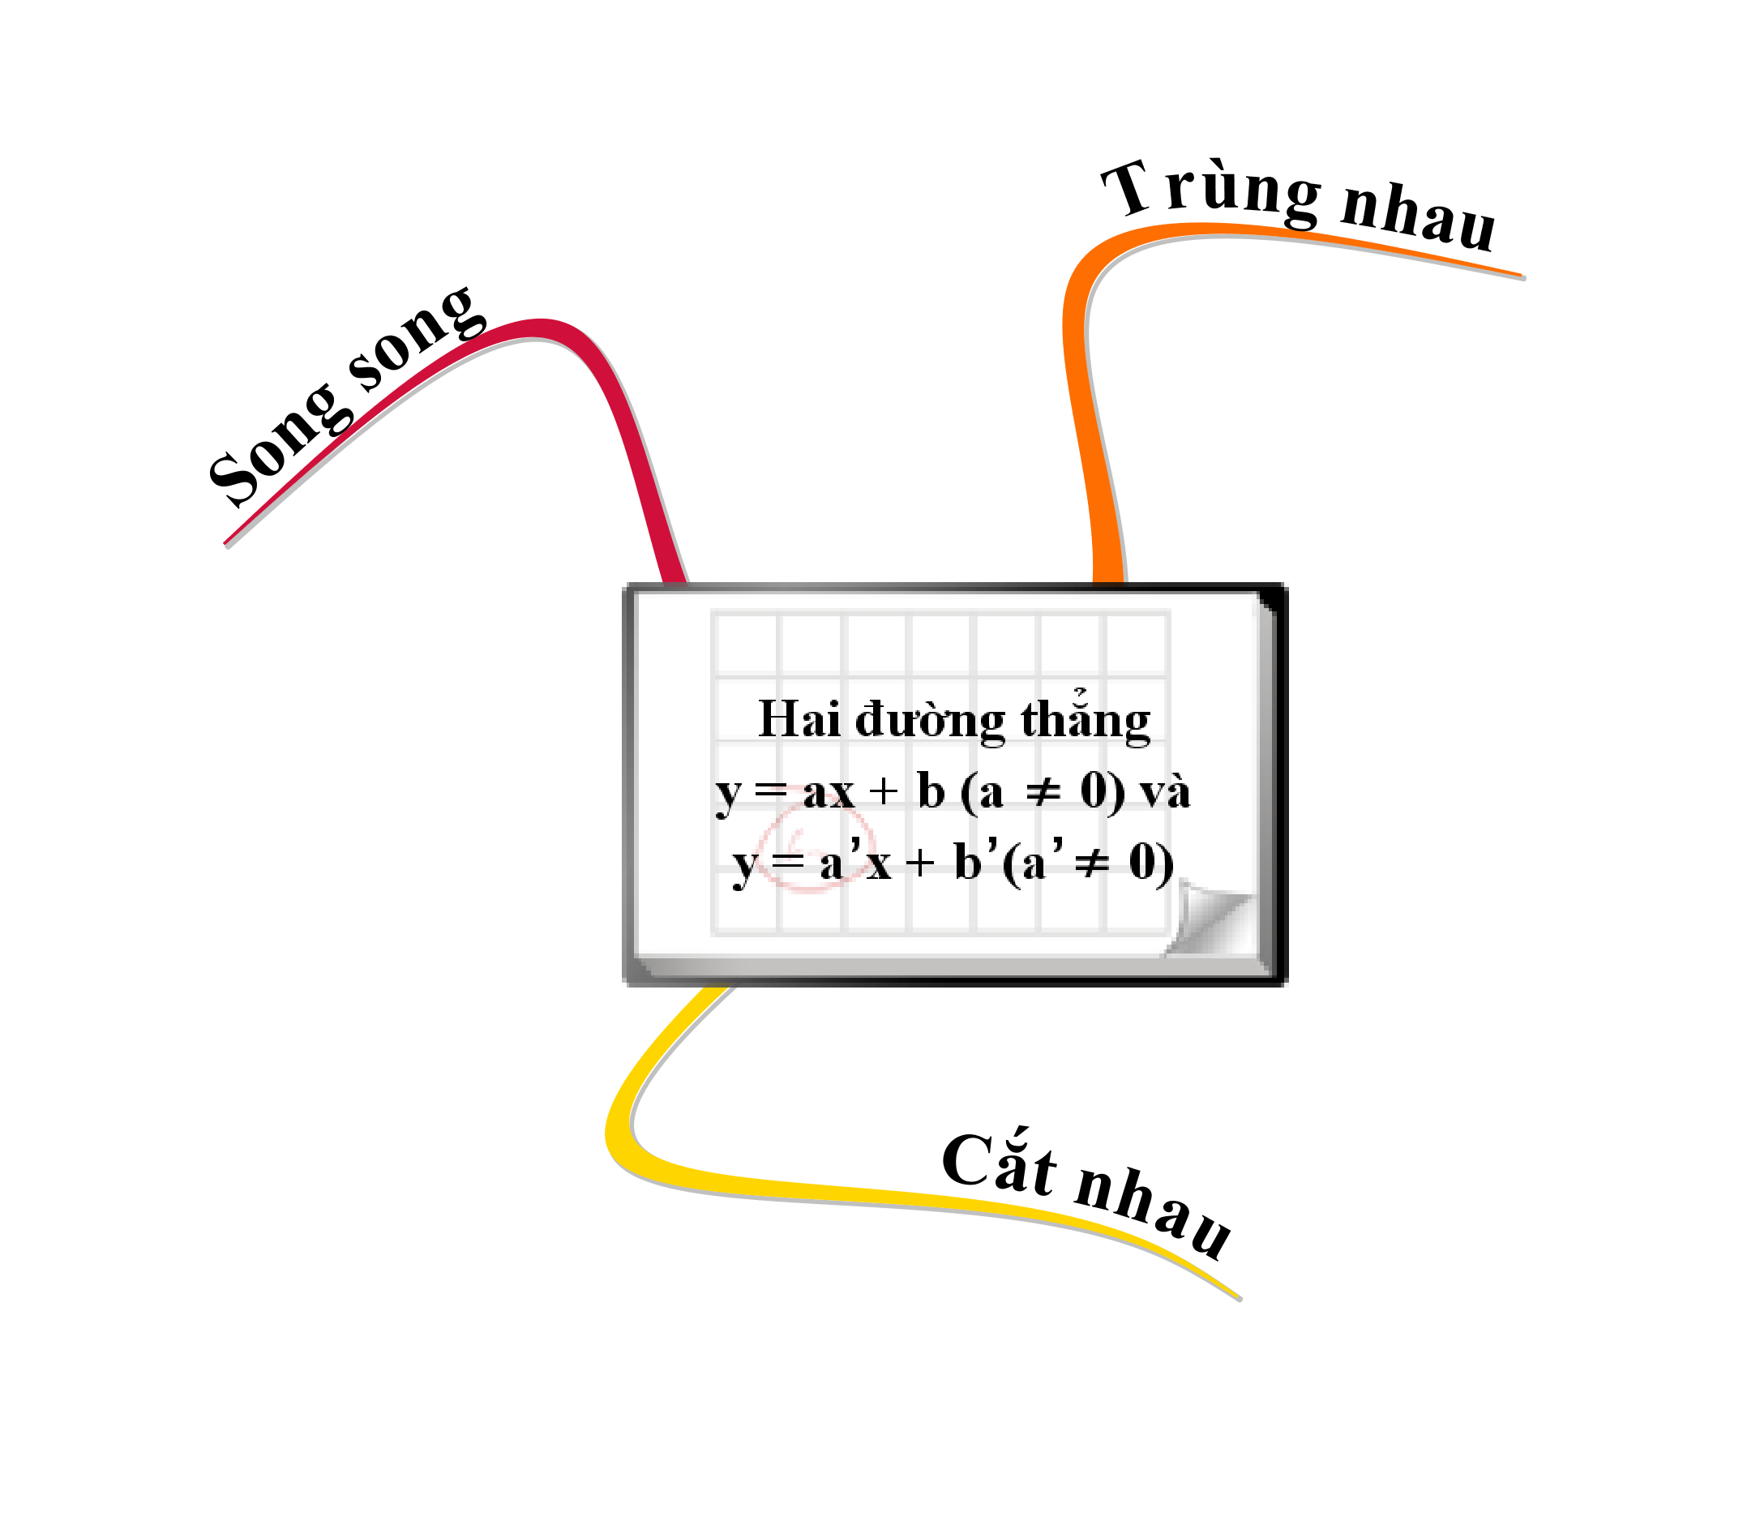
Một nghiệm
⇔
(d) cắt (d’)
Vô nghiệm
⇔
(d) // (d’)
ax + by = c (d)
a’x + b’y = c’ (d’)
Vô số nghiệm
⇔
(d) (d’)

Slide 22
Tiết31: HỆ HAI PHƯƠNG TRÌNH BẬC NHẤT HAI ẨN
Khái niệm về hệ hai phương trình bậc nhất hai ẩn.
2. Minh hoạ hình học tập nghiệm của hệ phương trình bậc nhất hai ẩn
3. Hệ phương trình tương đương.
Định nghĩa:
Hai hệ phương trình được gọi là tương đương với nhau nếu chúng có cùng tập nghiệm.
Ta dùng kí hiệu để chỉ sự tương đương của hai hệ phương trình.

Slide 23

VẬN DỤNG

Slide 24
Hoạt động nhóm làm bài tập 4(sgk)
- Mỗi nhóm gồm 4 HS mỗi HS làm 1 câu của bài tập 4 ở phiếu cá nhân.
- Sau đó đưa kết quả về phiếu nhóm
- Trình bày phiếu nhóm trên bảng phụ trên bảng

Slide 25
Bài 4 (SGK/11): Không cần vẽ hình hãy cho biết số nghiệm của mỗi hệ phương trình sau đây và giải thích vì sao ?
=>
Hệ phương trình có một nghiệm duy nhất
=>
Hệ phương trình vô nghiệm
Hệ phương trình có một nghiệm duy nhất
=>
Hệ phương trình có vô số nghiệm
=>

Slide 26
Bài tập: Tìm các giá trị của a để hệ phương trình có nghiệm duy nhất?

Slide 27
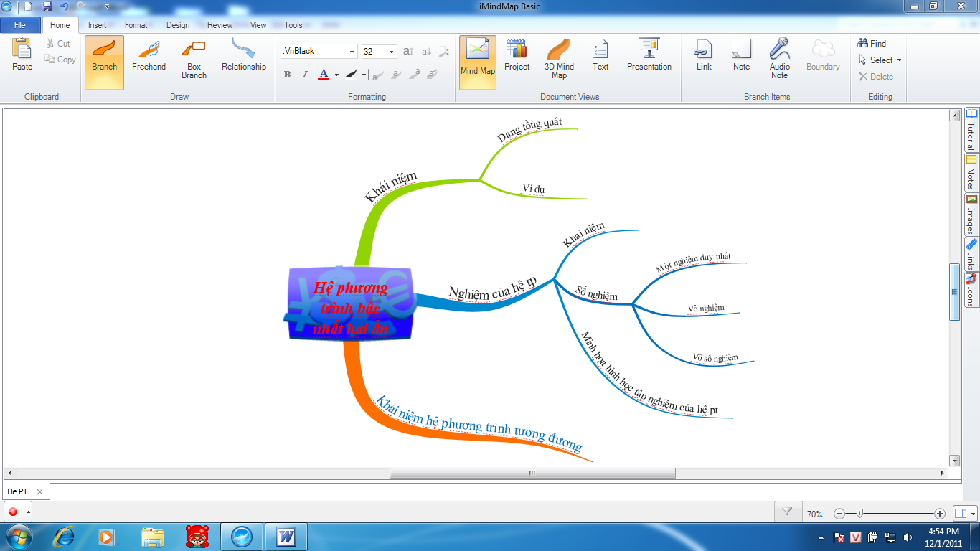
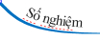
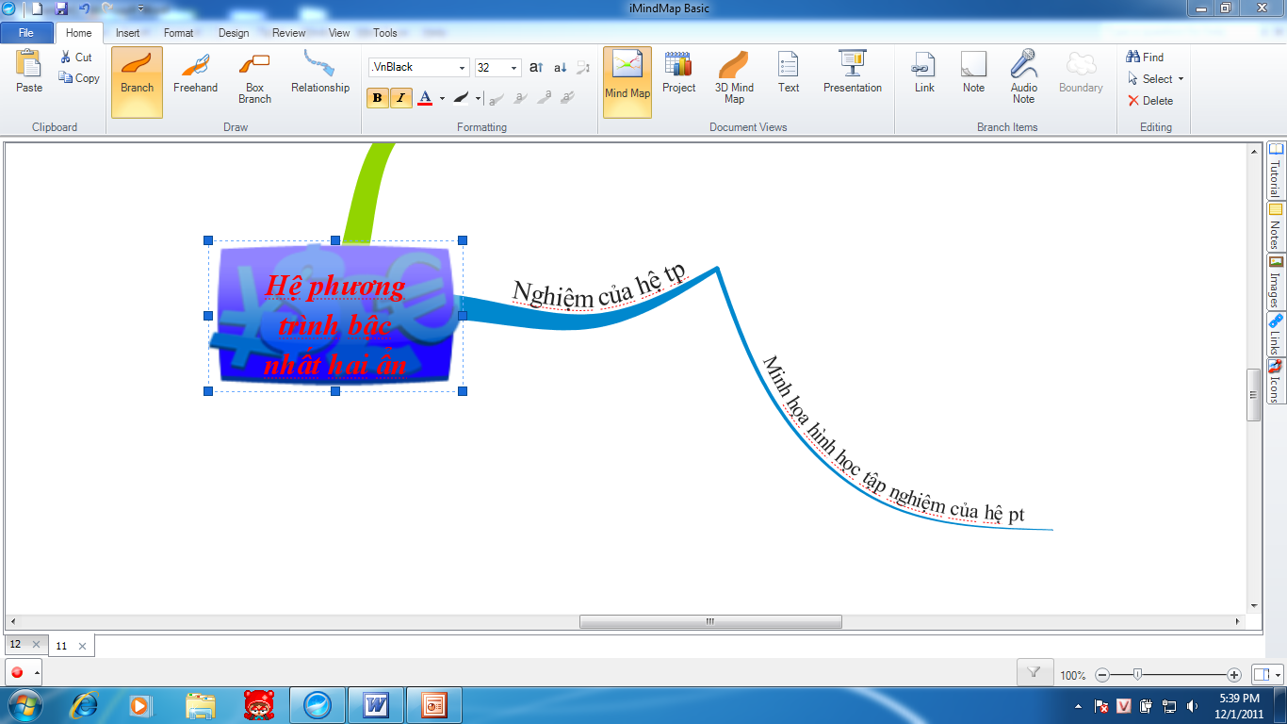
HƯỚNG DẪN VỀ NHÀ
PT
Học bài theo các nội dung chính đã ghi ở trên bản đồ tư duy.
BTVN: Bài 5 ( SGK tr 11 ) và bài 8, 9 ( SBT tr 6, 7)

Slide 28

Kính chúc quí thầy cô mạnh khoẻ,
chúc các em học tốt!

